Slide 1
Stanica za vremensku prognozu
David Katrinka i Stepan Turicin

Slide 2

Opis zadatka
Prikupljanje podataka pomoću senzora
Web grafikon
LCD
Telegram obaveštenje
OpenAI API

Slide 3



Tehnologije
Django i REST Framework
React biblioteka i Material UI Framework
NGINX
Git

Slide 4
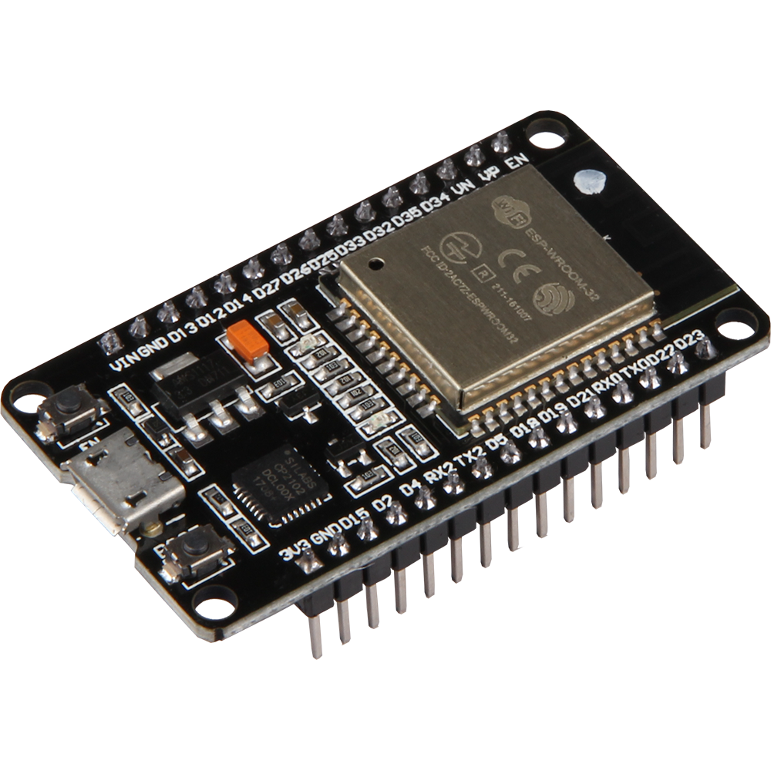
Mikrokontroler
ESP32 (NodeMCU)
WiFi.h i HTTPClient.h
senzor temperature i vlažnozti vazduha, senzor svetlosti, senzor vlage, esp32, breadboard, lcd ekran.

Slide 5
HVALA NA PAŽNJI!

